Slide 1
アニマルレイキのある生活
六 車 多 鶴 子

Slide 2
内 容
１．どんなときに使っているか
２．愛猫リオから学んだこと

Slide 3
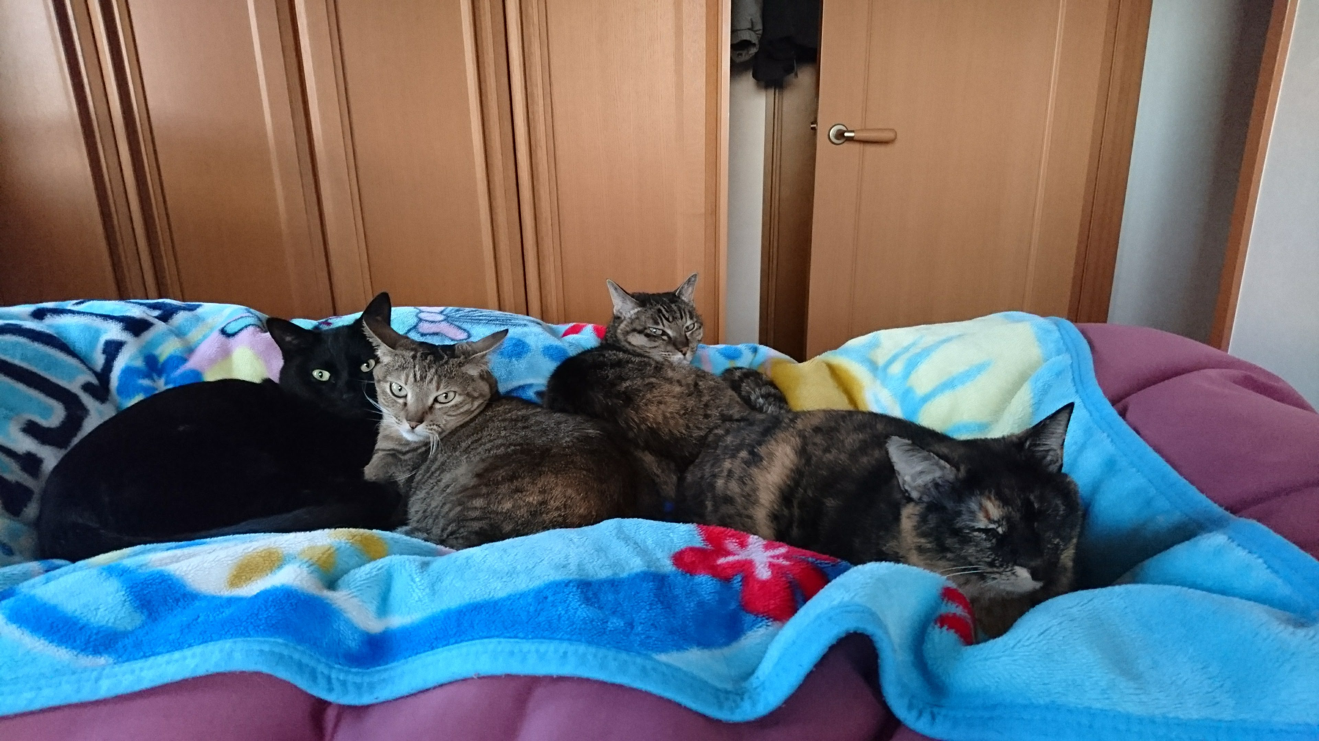
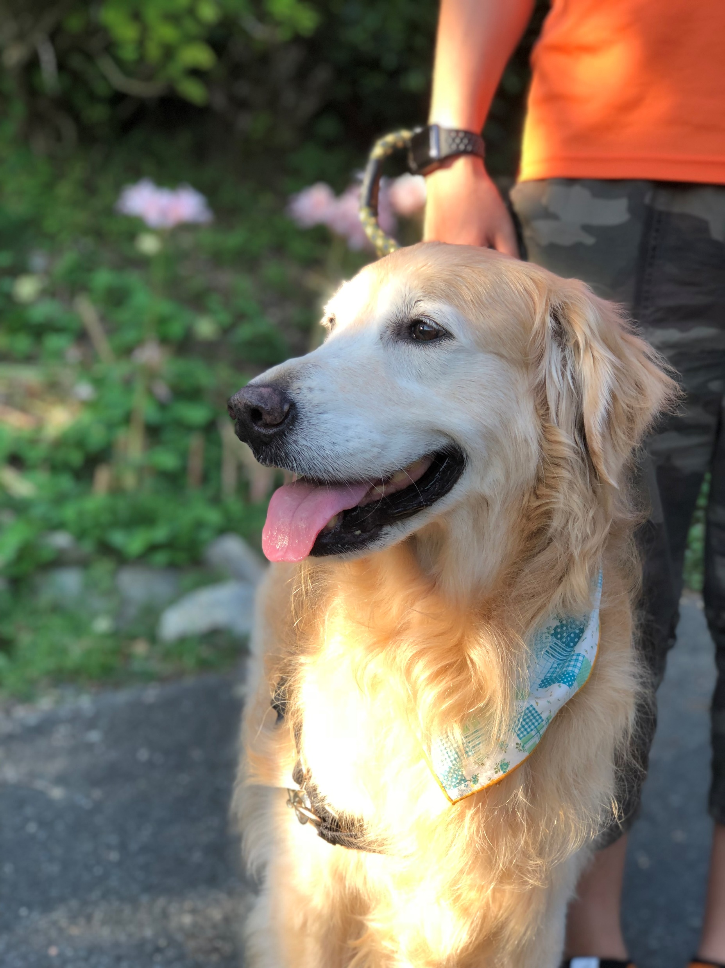
使い方① 家族に
Notes:
・心身の健康維持……痛みや痒み、吐いたとき、元気がないときなど。すねている時にも。
・フードに……たくさんの命を頂いている。たくさんの手によってつくられたものでもある。感謝と、それらが動物たちを守り育ててくれるように。
・過去の出来事に……元気は以前叩かれたことがあるのか、手を上にあげるとビクビクする。そうさせる過去の経験にレイキをしたところ、ビクつくのがましになった。
・ヒーリングスペース……猫たちにはヒーリングスペースで。猫レイキのウェビナーでその良さを再認識した。

Slide 4
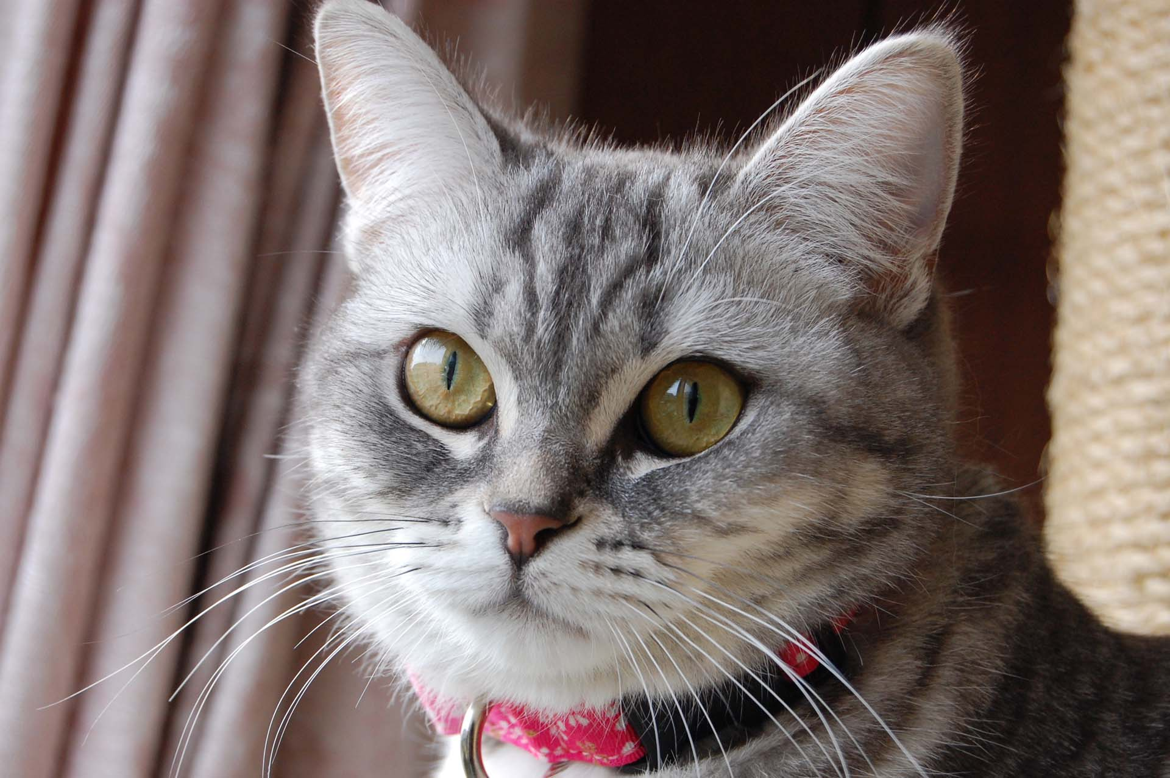
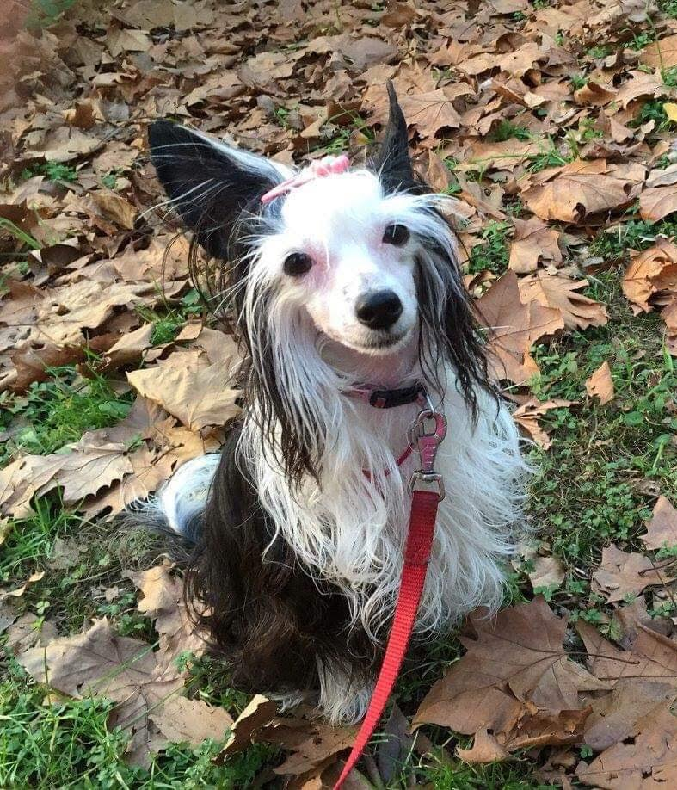
使い方② 友人のペットに
Notes:
さくらさん……10/22台所のビニール袋で遊んでいて首にひかかりパニック状態で走り回り、右後ろ足がびっこに。病院では骨折ではなく靭帯の損傷。手術の可能性も示唆される。10/31まだ痛いようでびっこを引いている。11/1～5日間レイキを送る。11/4びっこを引きつつ走れるようになった。11/16病院で経過観察でよいとの診断。12/22元気にあちこち走り回り１ｍほどジャンプもできるようになった。歩き方もびっこが気にならない。
（飼い主さんは取り返しのつかないことをしたと自分を責めていた。自身も左ひざ靭帯の種々経験あり）
ヴィヴィアンちゃん……旅行中ペットホテルに預けていて、帰国の日から下痢に。仲間で言霊とアニマルレイキを送る。その後飼い主さんはヴィヴィちゃんの分離不安に過去世にさかのぼってアニマルレイキをされ、留守番時の体調不良がなくなった。

Slide 5
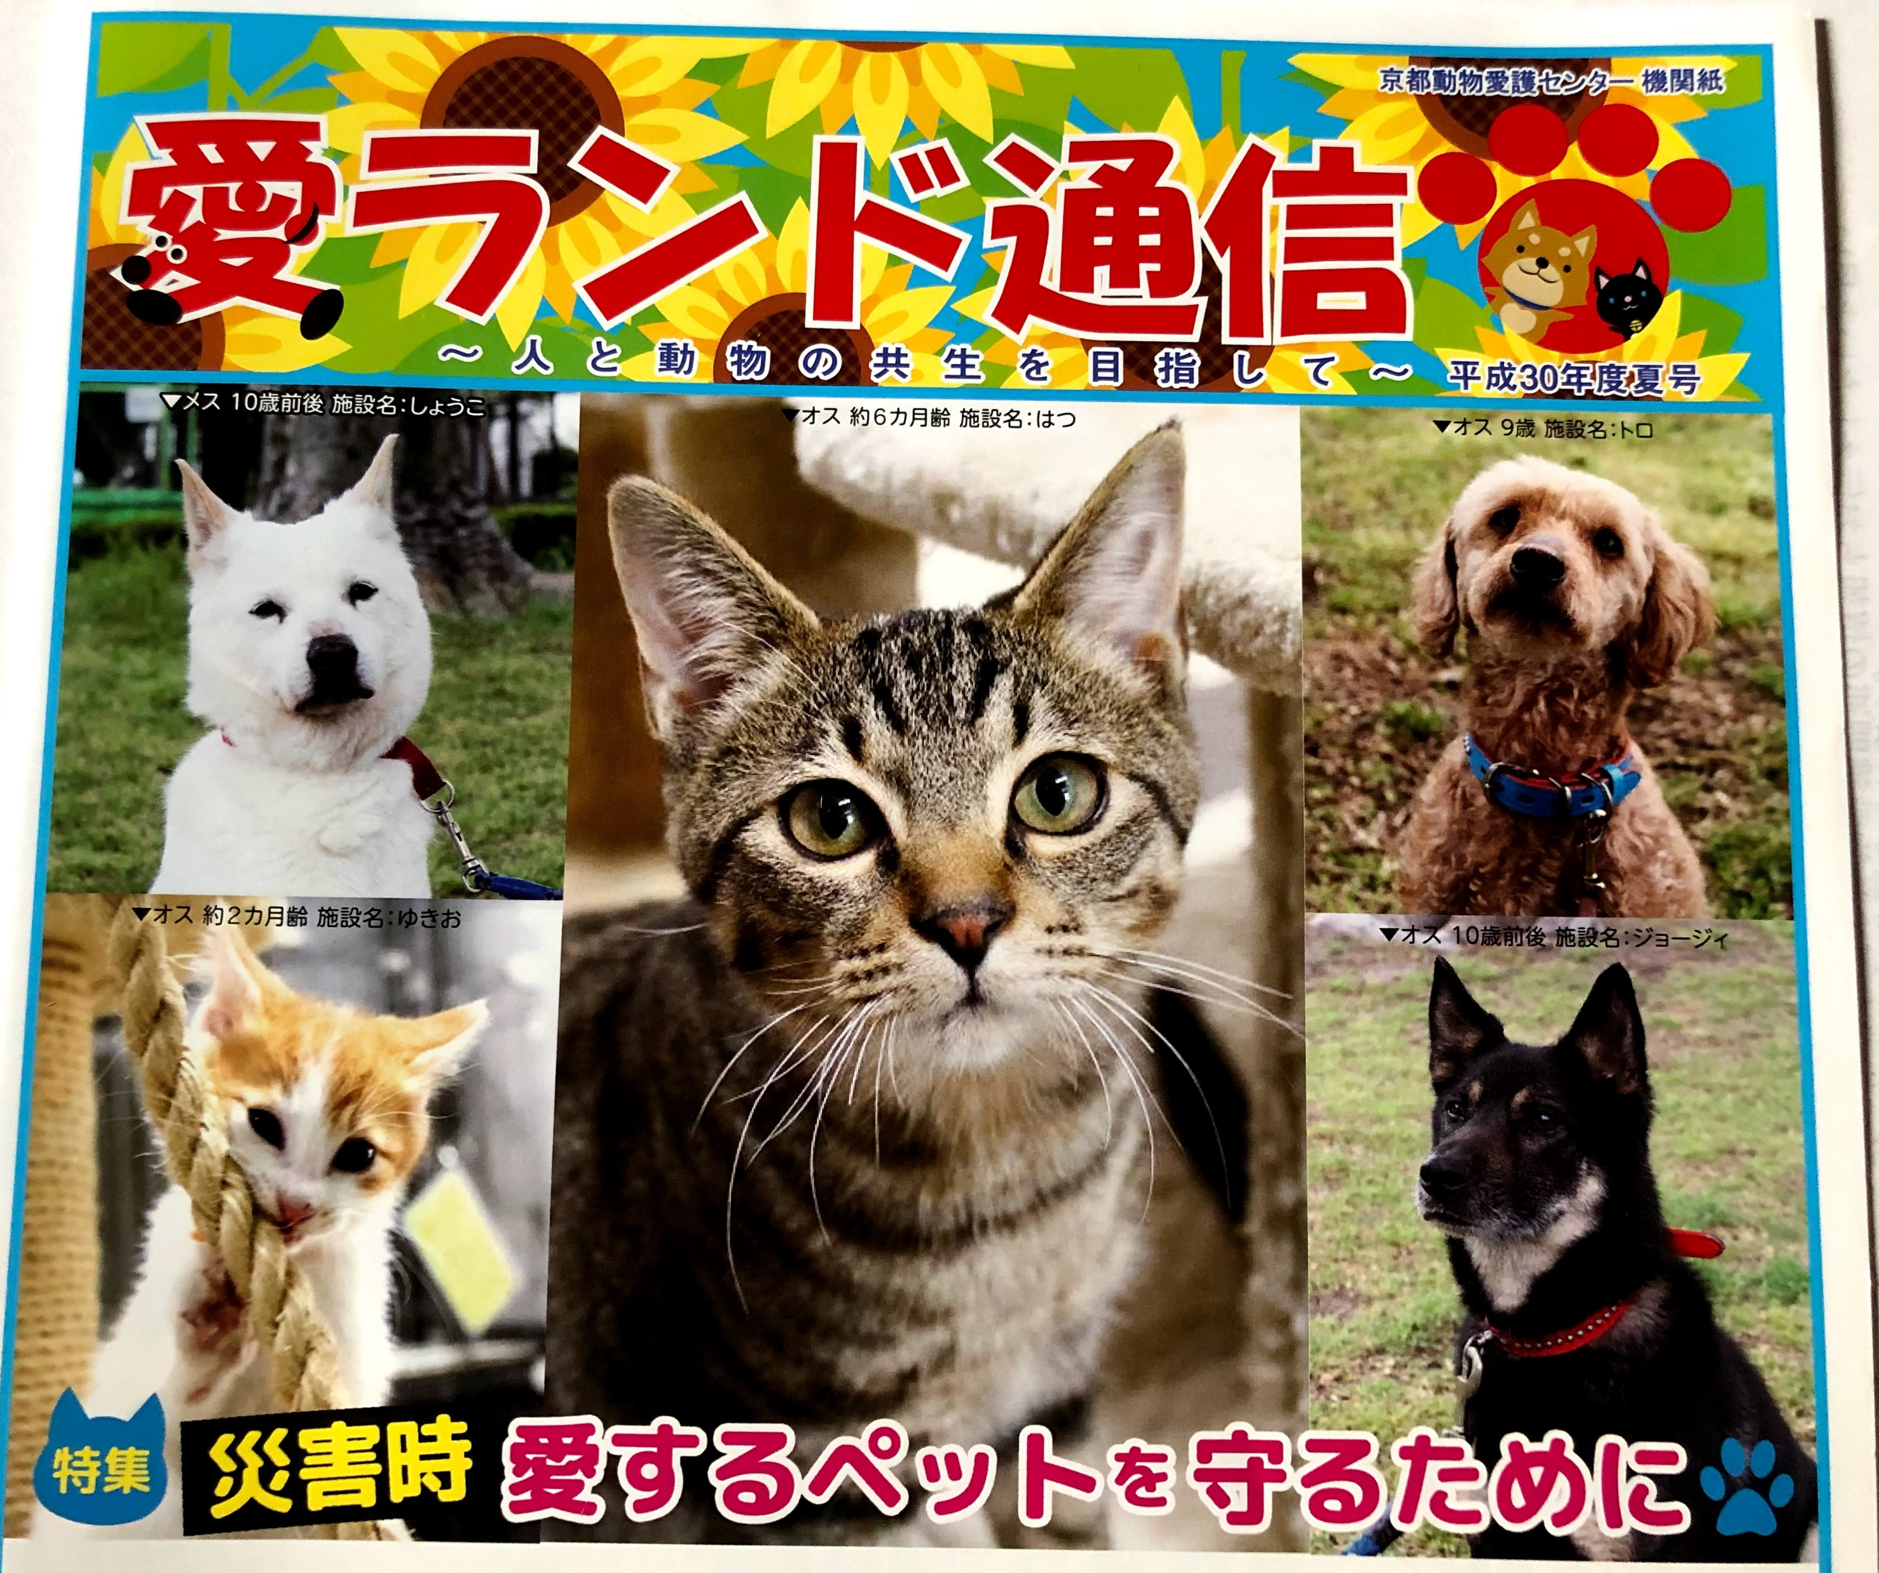
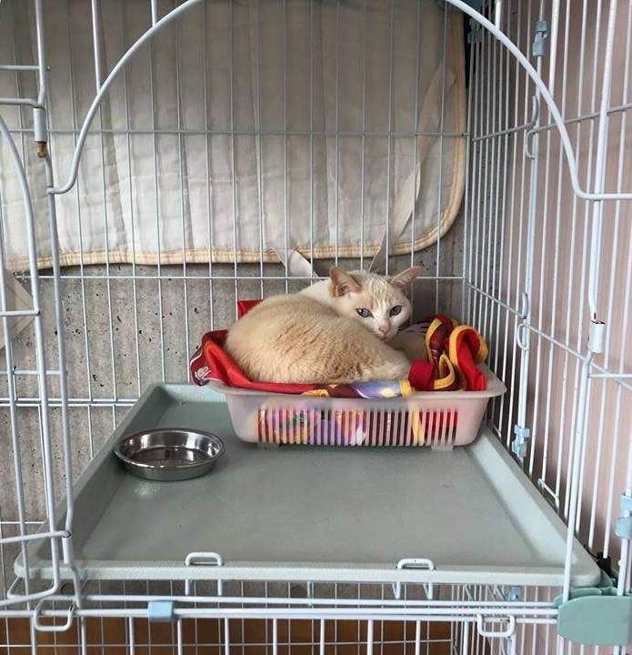
使い方③ 愛護センターで
Notes:
目を開かない猫……アニマルレイキをすると涙が出て少しずつ開くようになった。
ケージから出てこれない猫……成猫でなかなか環境になじめなかったが、次第に慣れ譲渡先も決まった。
調子の悪い子猫……食が細く、弱エネルギーも弱く感じた。その晩亡くなったがレイキをできたことは良かったと思う。

Slide 6
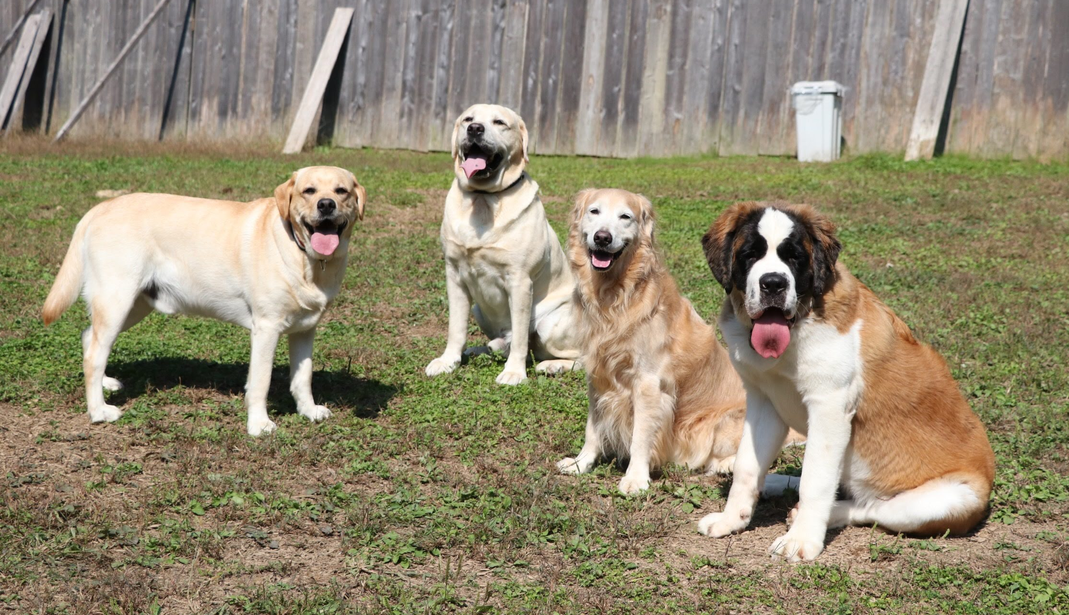
使い方④ たまたま出会った
ワンちゃんに
Notes:
公園で出会ったワンちゃん……公園で偶然会ったワンちゃんに元気がじゃれて飛びついてしまった。先方は気にされることもなく、話を聞くとそのワンちゃんはお姉さん犬を亡くしたばかりとのこと。帰ってからレイキを送った。

Slide 7
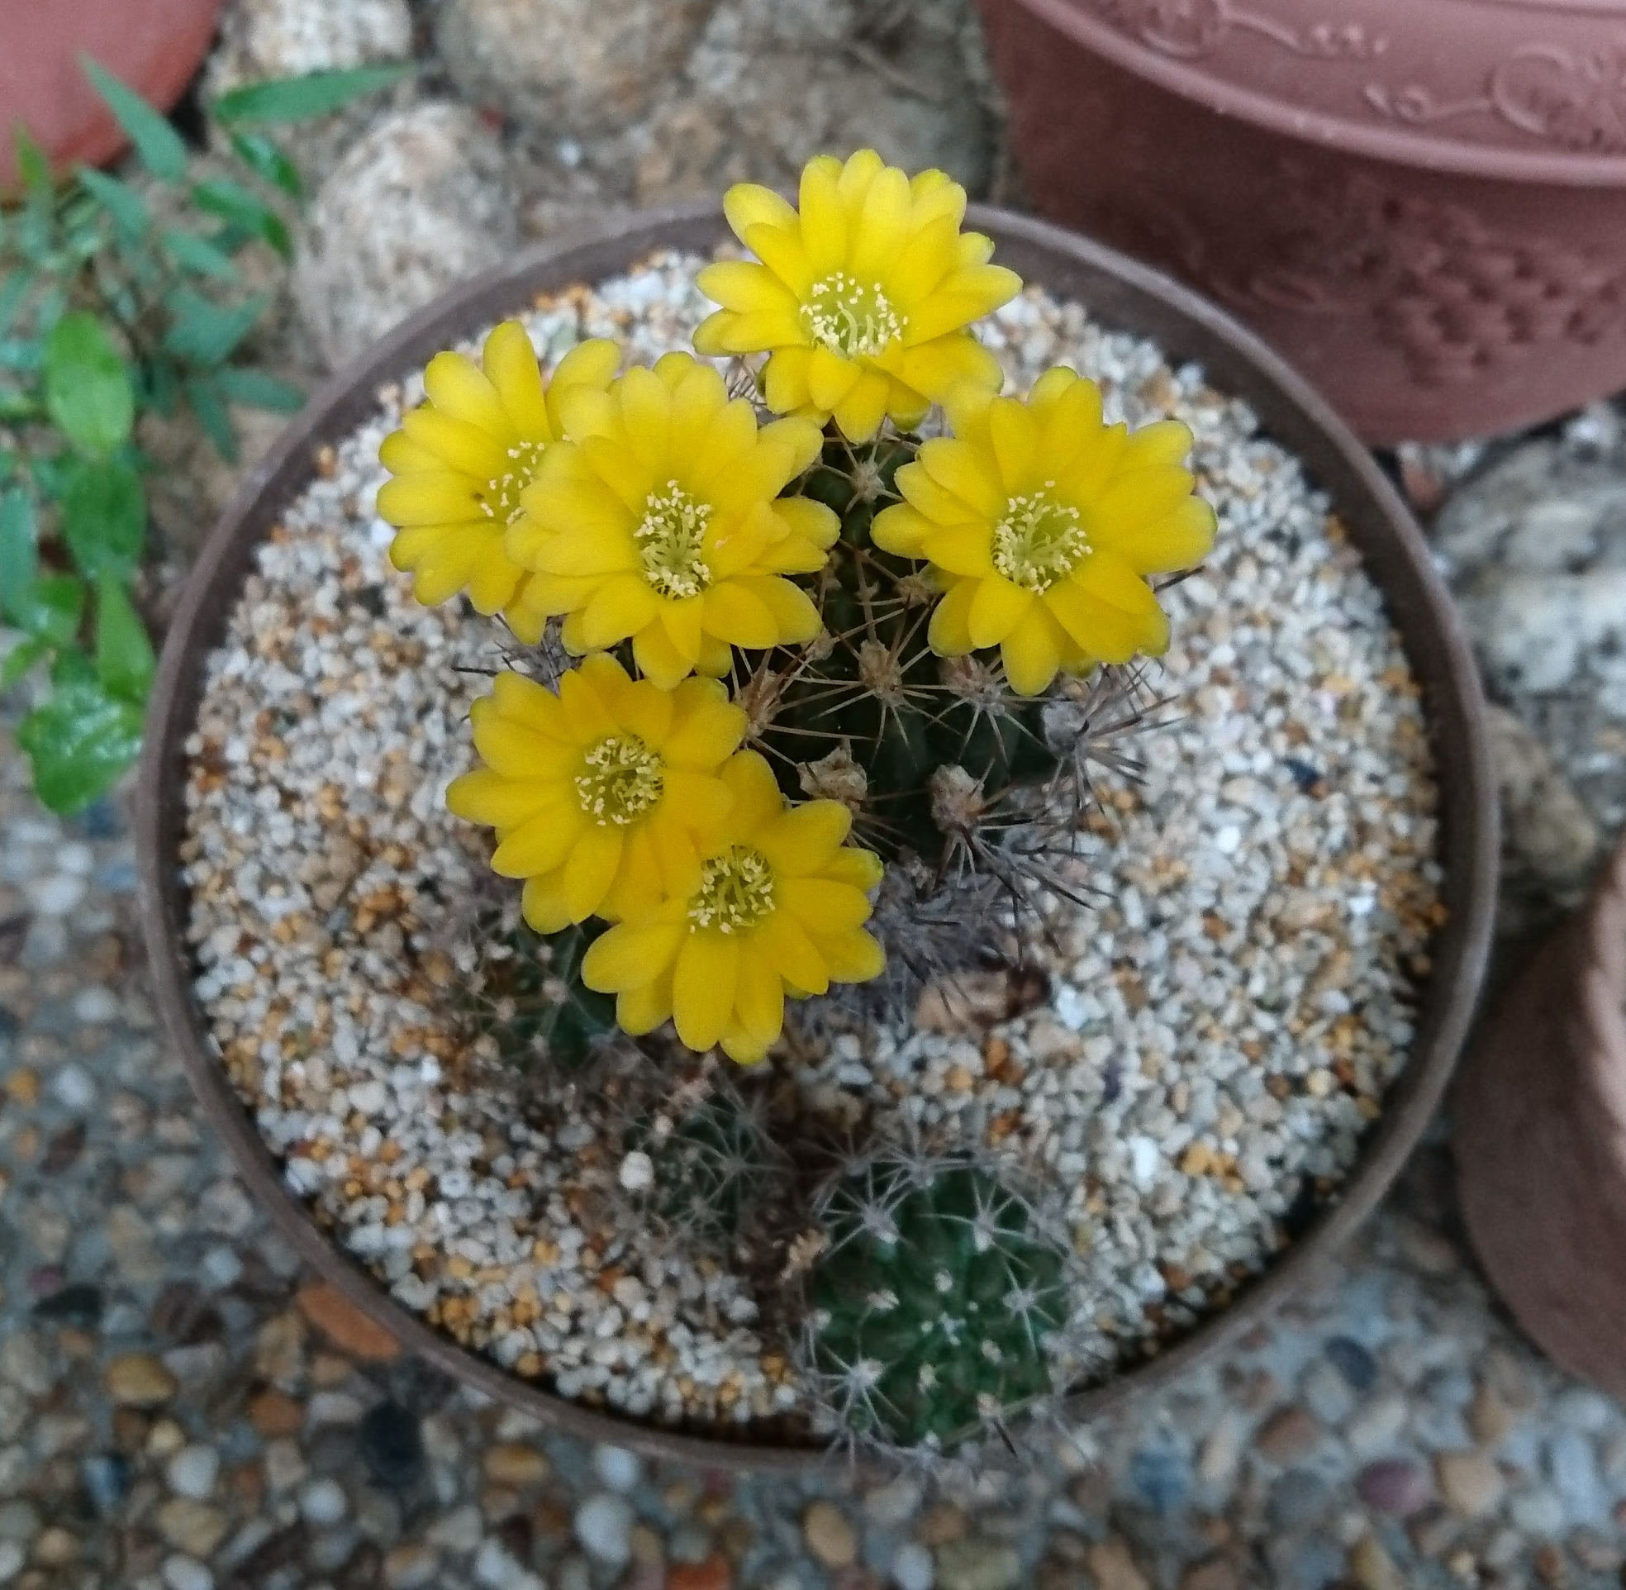
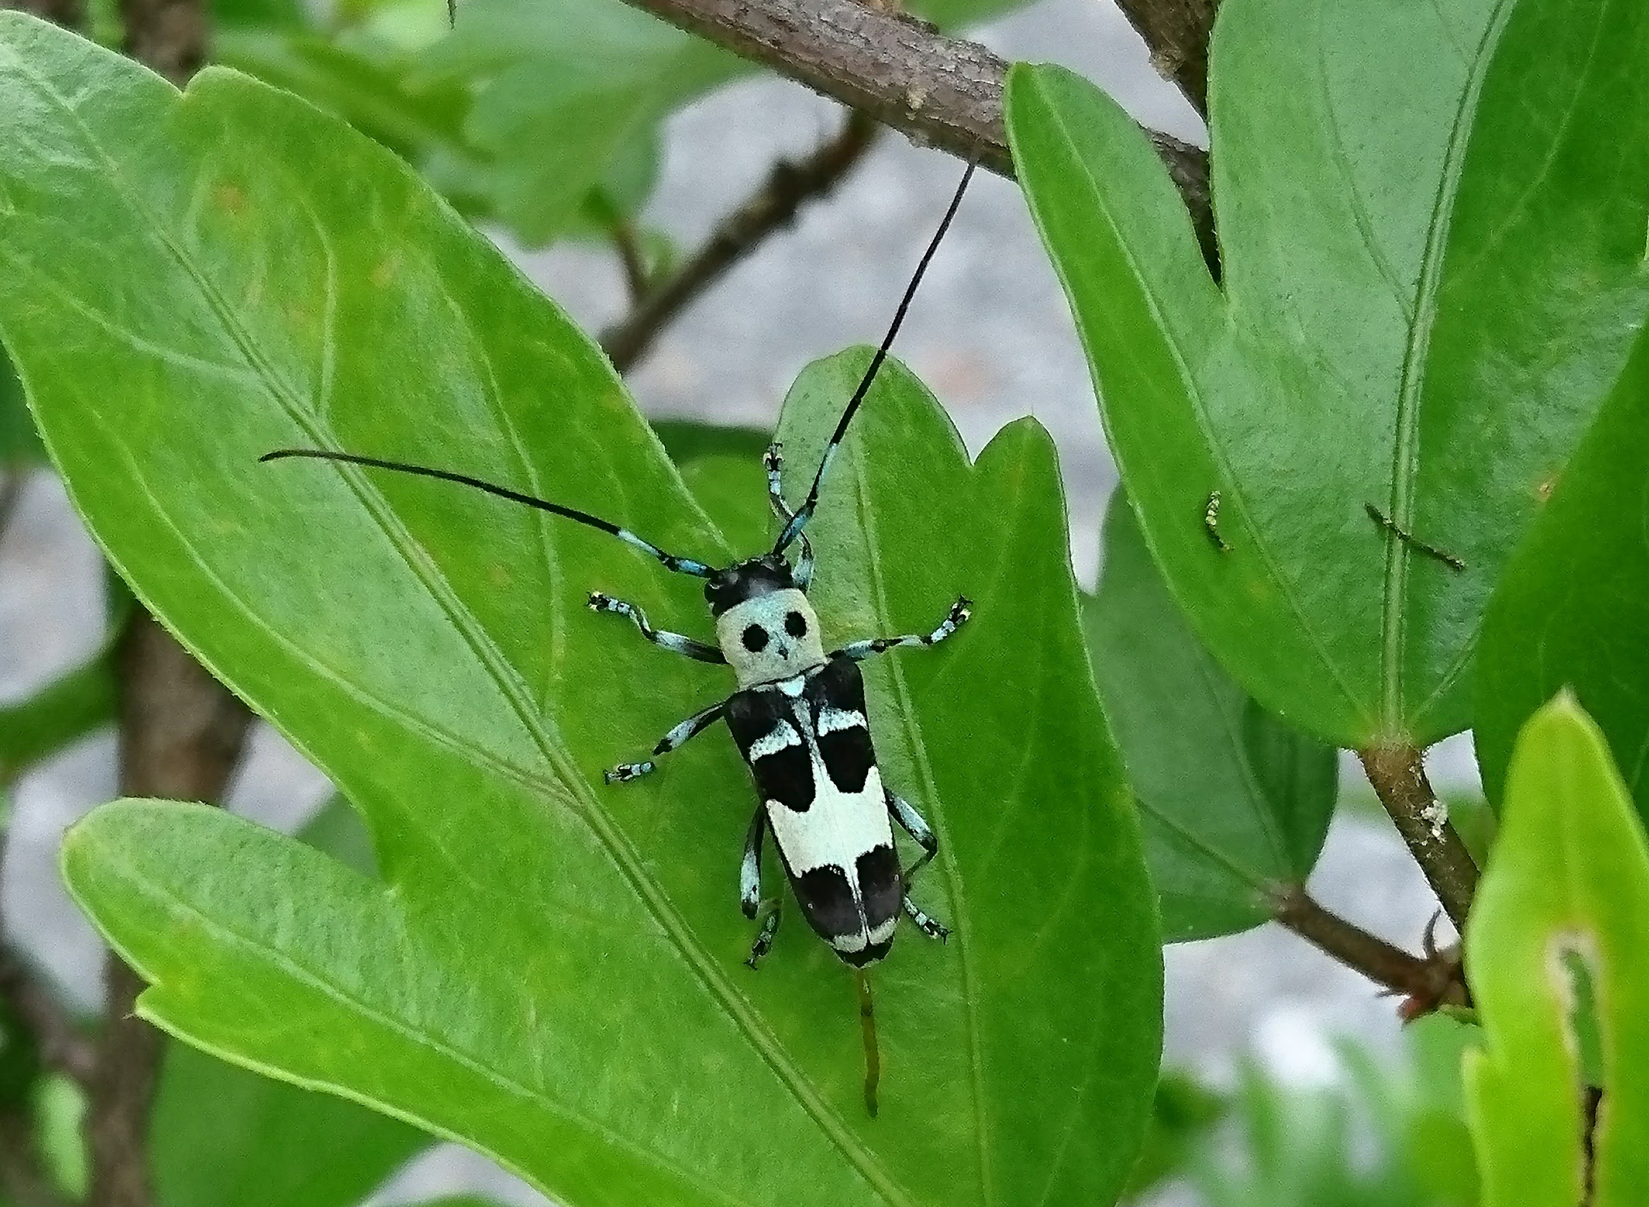
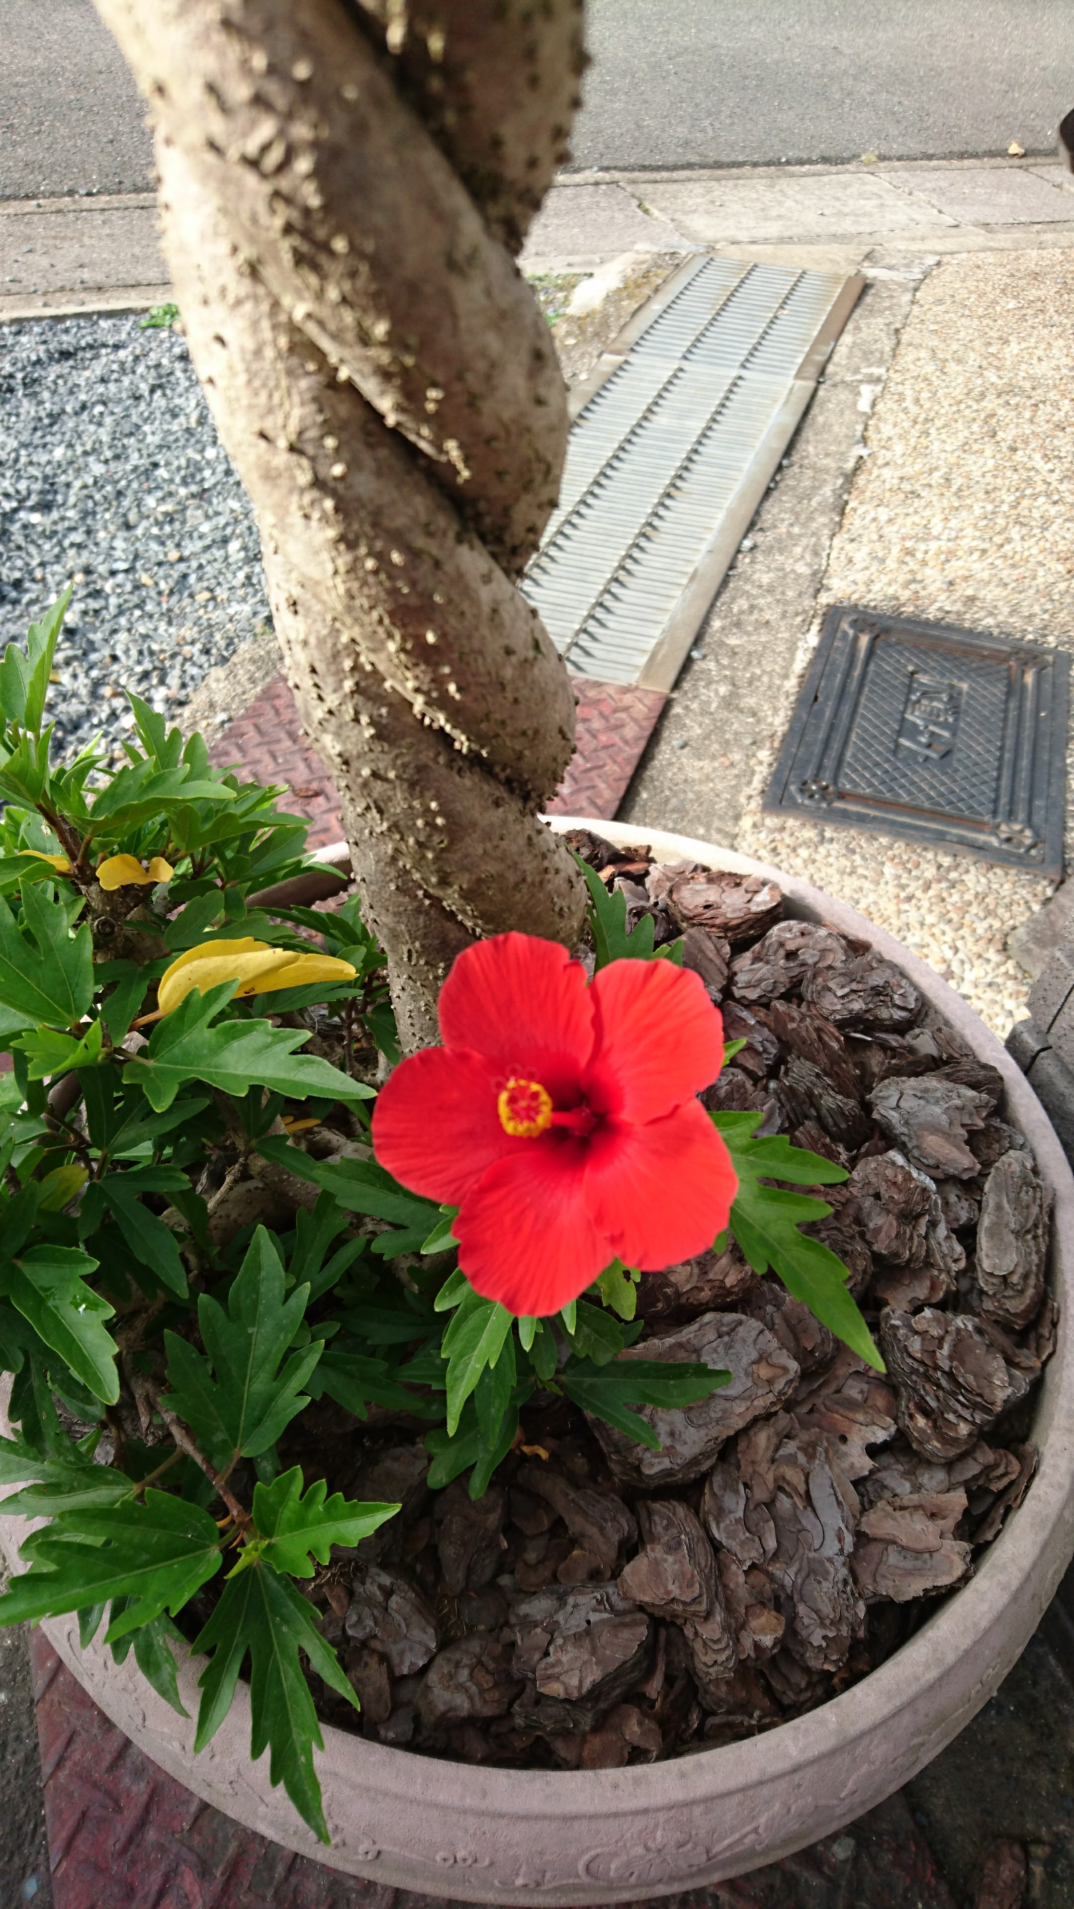
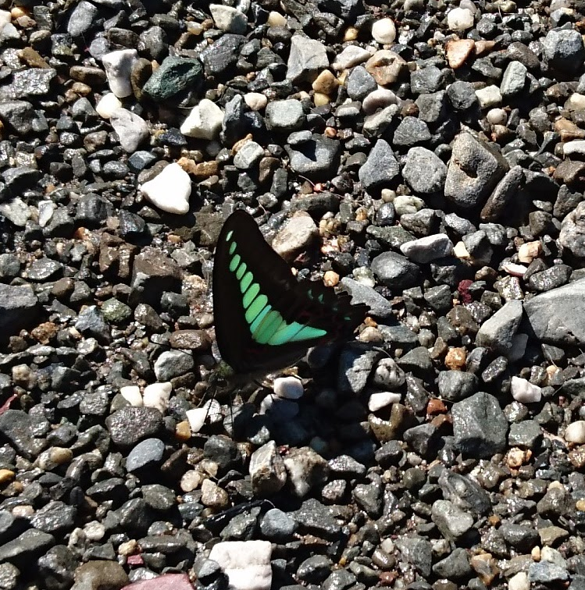
使い方⑤ 庭の生き物に
Notes:
スズメ
虫たち
植物

Slide 8
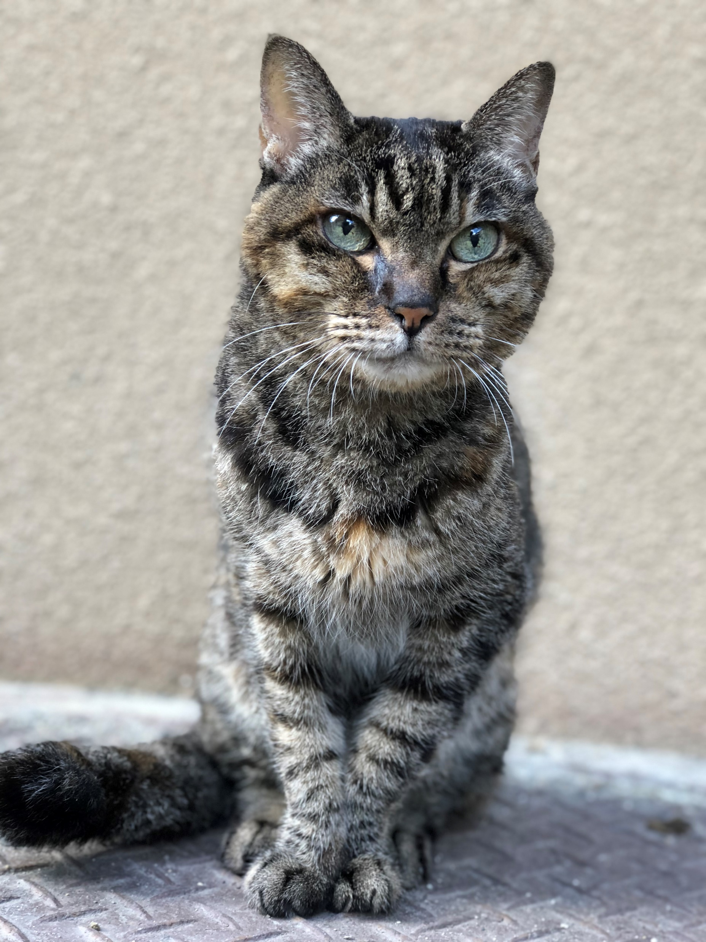
リオのこと
5月 ちょうど16歳になった頃から体調を崩す
好調不調をくりかえす
定期的に通院する
←気づき①飼い主のあり方
10月25日 バイオレゾナンスを受ける
奇跡的に小康状態を保つ
←気づき②リオと自然
12月15日看取る
←気づき③アニマルレイキのよさ

Slide 9
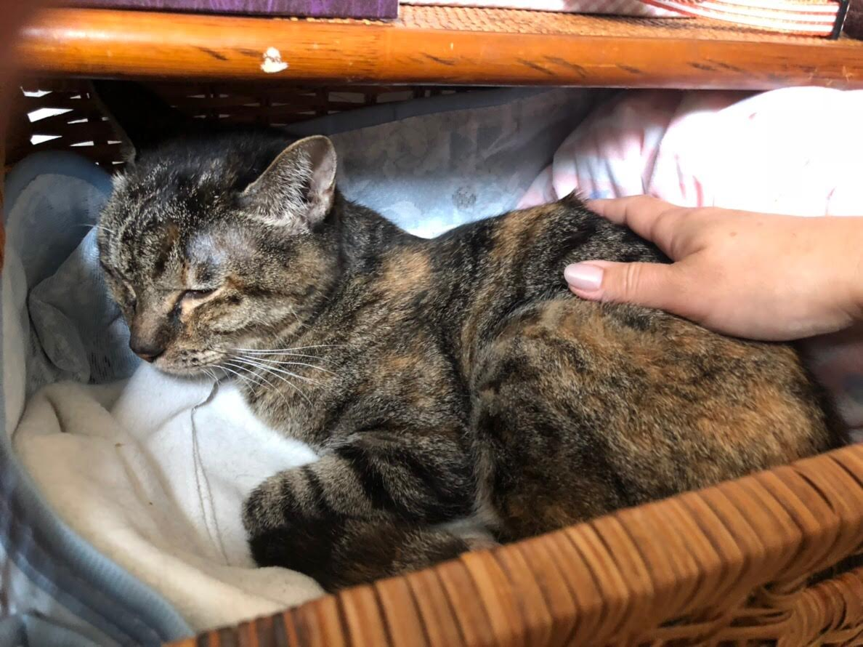
気づき① 飼い主のあり方
時間や因果関係にとらわれない
勝手なストーリーをつくらない
点滴をめぐって
Notes:
5月頃初めて通院し、腎臓の数値が悪くなっているのを知った。
田村先生の「病気について」の動画を見る
年齢や現在の症状・状態から勝手なストーリーをつくらないと決めた 今から若返ってもいいではないか
泣いて暮らしそうになっていたが、私が考えを変えるとリオはまた元気な姿を見せてくれるようになった
点滴 家でしようと思ったが、飼い主の必死感が伝わってうまくいかず、イライラおろおろし悪循環←エゴを入れないこと
通院ですることに。点滴前後にアニマルレイキ
点滴をいつするのか いつまでするのか ペット鍼灸の先生から「生き物は最期は枯れるようにして死んでいくのが理想的」と聞いたが……
←アニマルレイキをしていたから判断に困らなかった

Slide 10
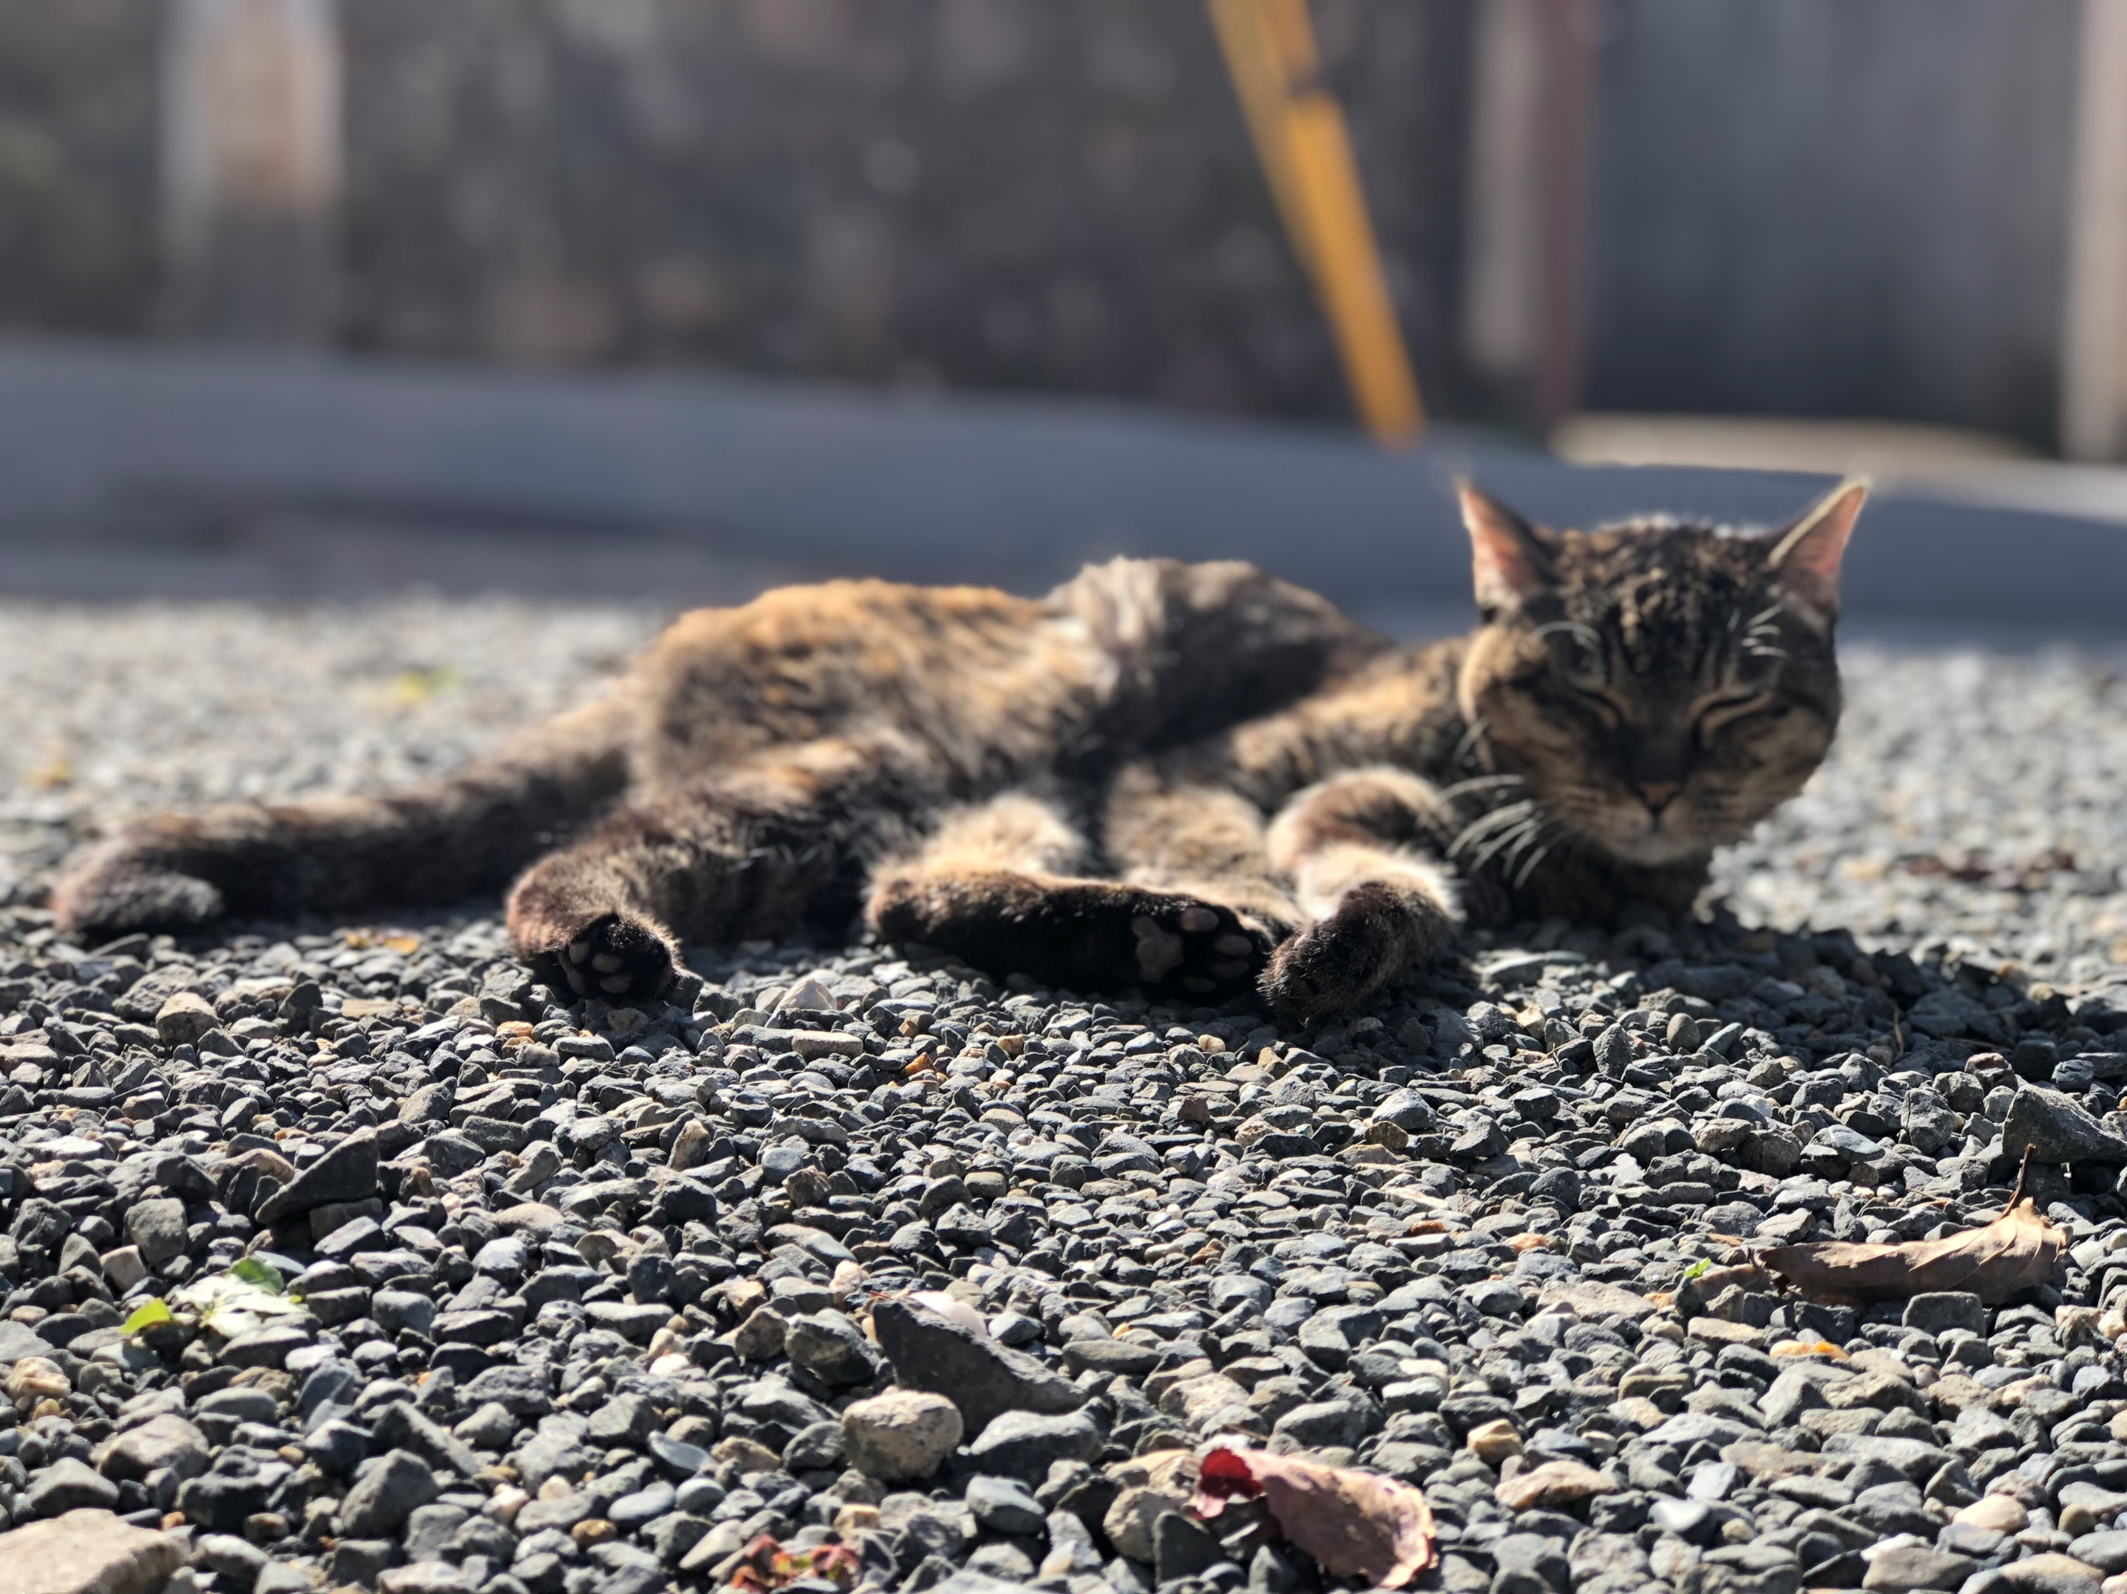
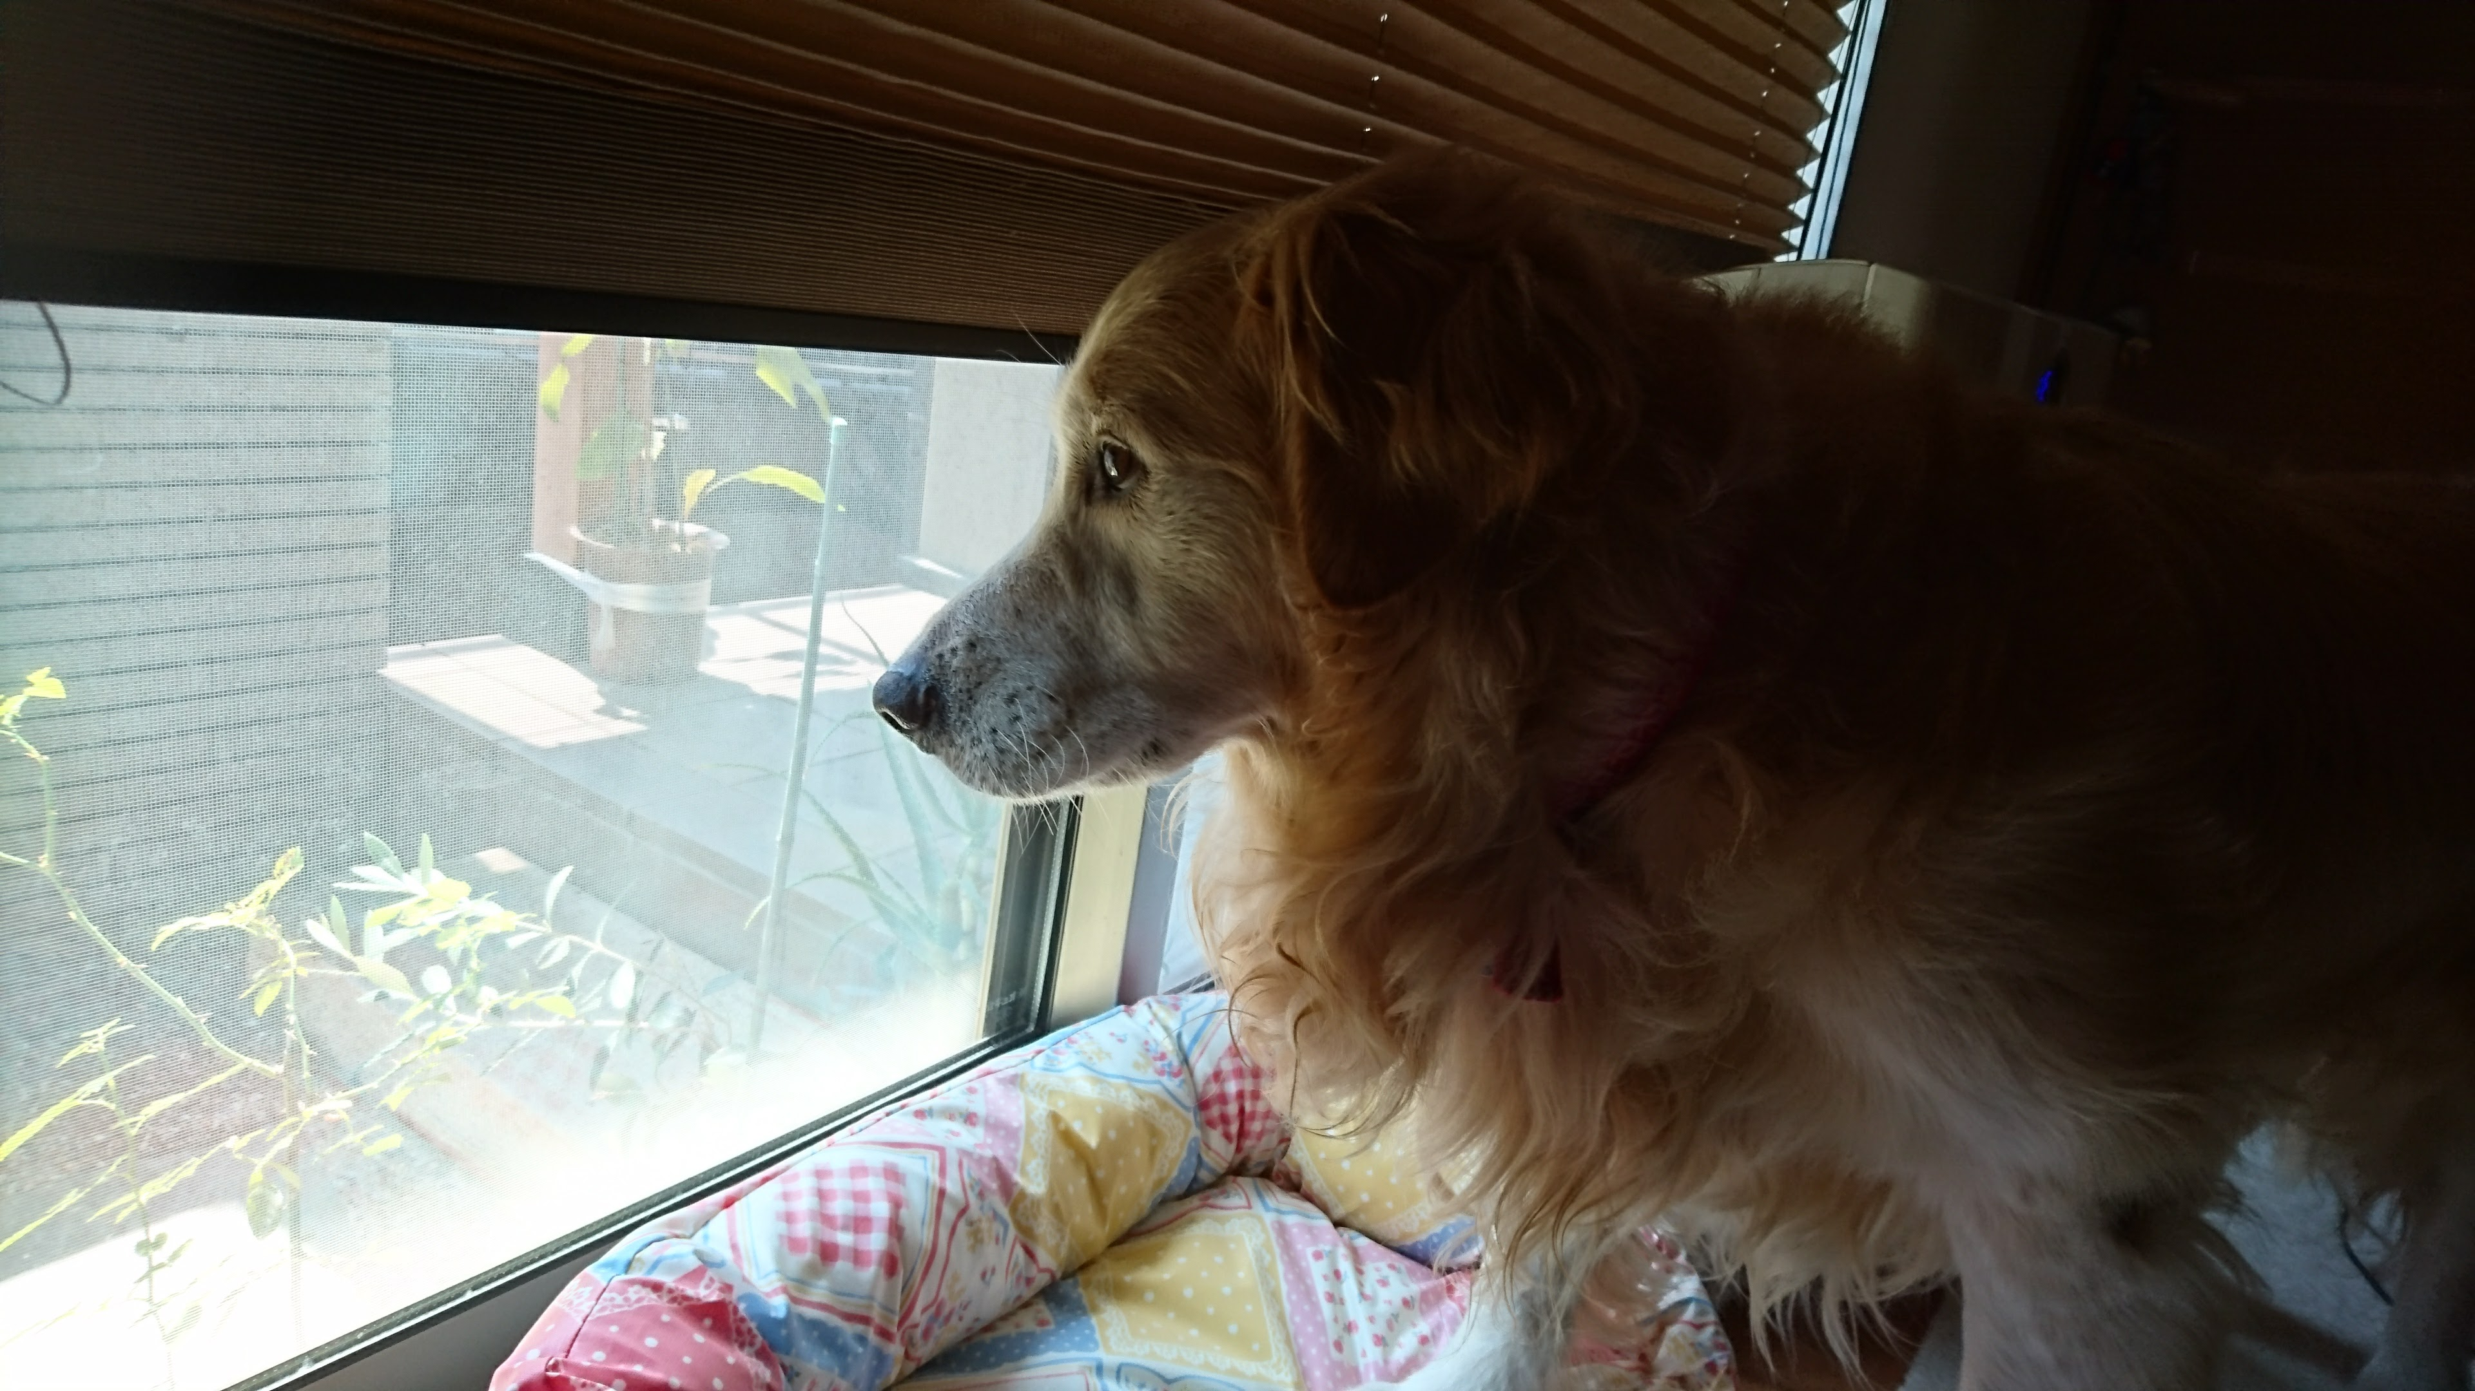
気づき② リオと自然
リオは調子が良ければ毎日数回家の周りを散歩した
共に過ごす時間、とりまく自然が美しかった
Notes:
バイオレゾナンスをしてもらい、リオともう一度一緒の時間を楽しみたいと祈って得られた奇跡のような時間。
リオは外を歩くことで地面からエネルギーをもらっていたと思う
リオに付き添って空を眺めたり、風に吹かれたり、地面の石に気づいたりした。
私が自然

Slide 11
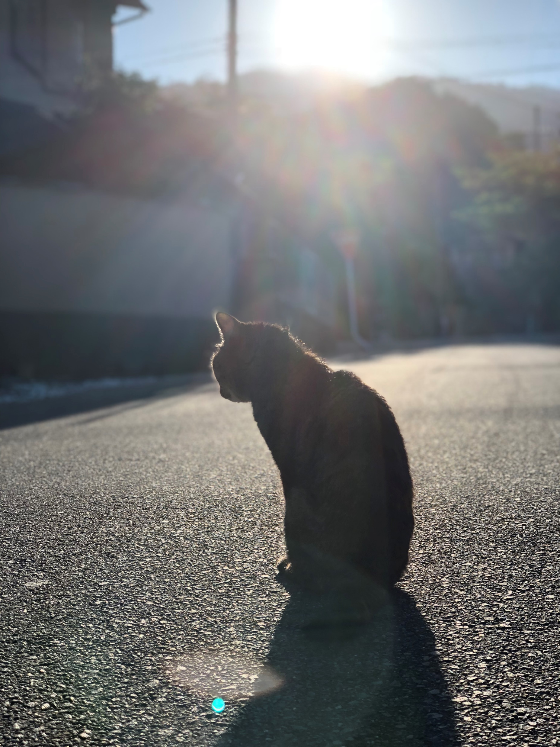
気づき③ アニマルレイキのよさ
静かで穏やかな看取り
本当に向き合う時間をくれた
動物のために思う存分できる
Notes:
直前に猫レイキウェビナーを受けられてよかった。ヒーリングが深くなったと思う。
前日もバイオレゾナンス
アニマルレイキはやりすぎることはないから、動物のために存分にできる
主人とアニマルレイキをしながら看取れた。
リオは本当に静かで穏やかだったし、私たちも落ち着いていられた
毎日一緒に暮らしていても、どれだけ真剣に向き合っているだろうか。アニマルレイキをする時間は心から向き合える時間だった
アニマルレイキで何をしようとしているのか、自分が整っているか、生命とは。物質とは、存在とは、私とは何か、私のあり方を突き付けられた気がする

Slide 12
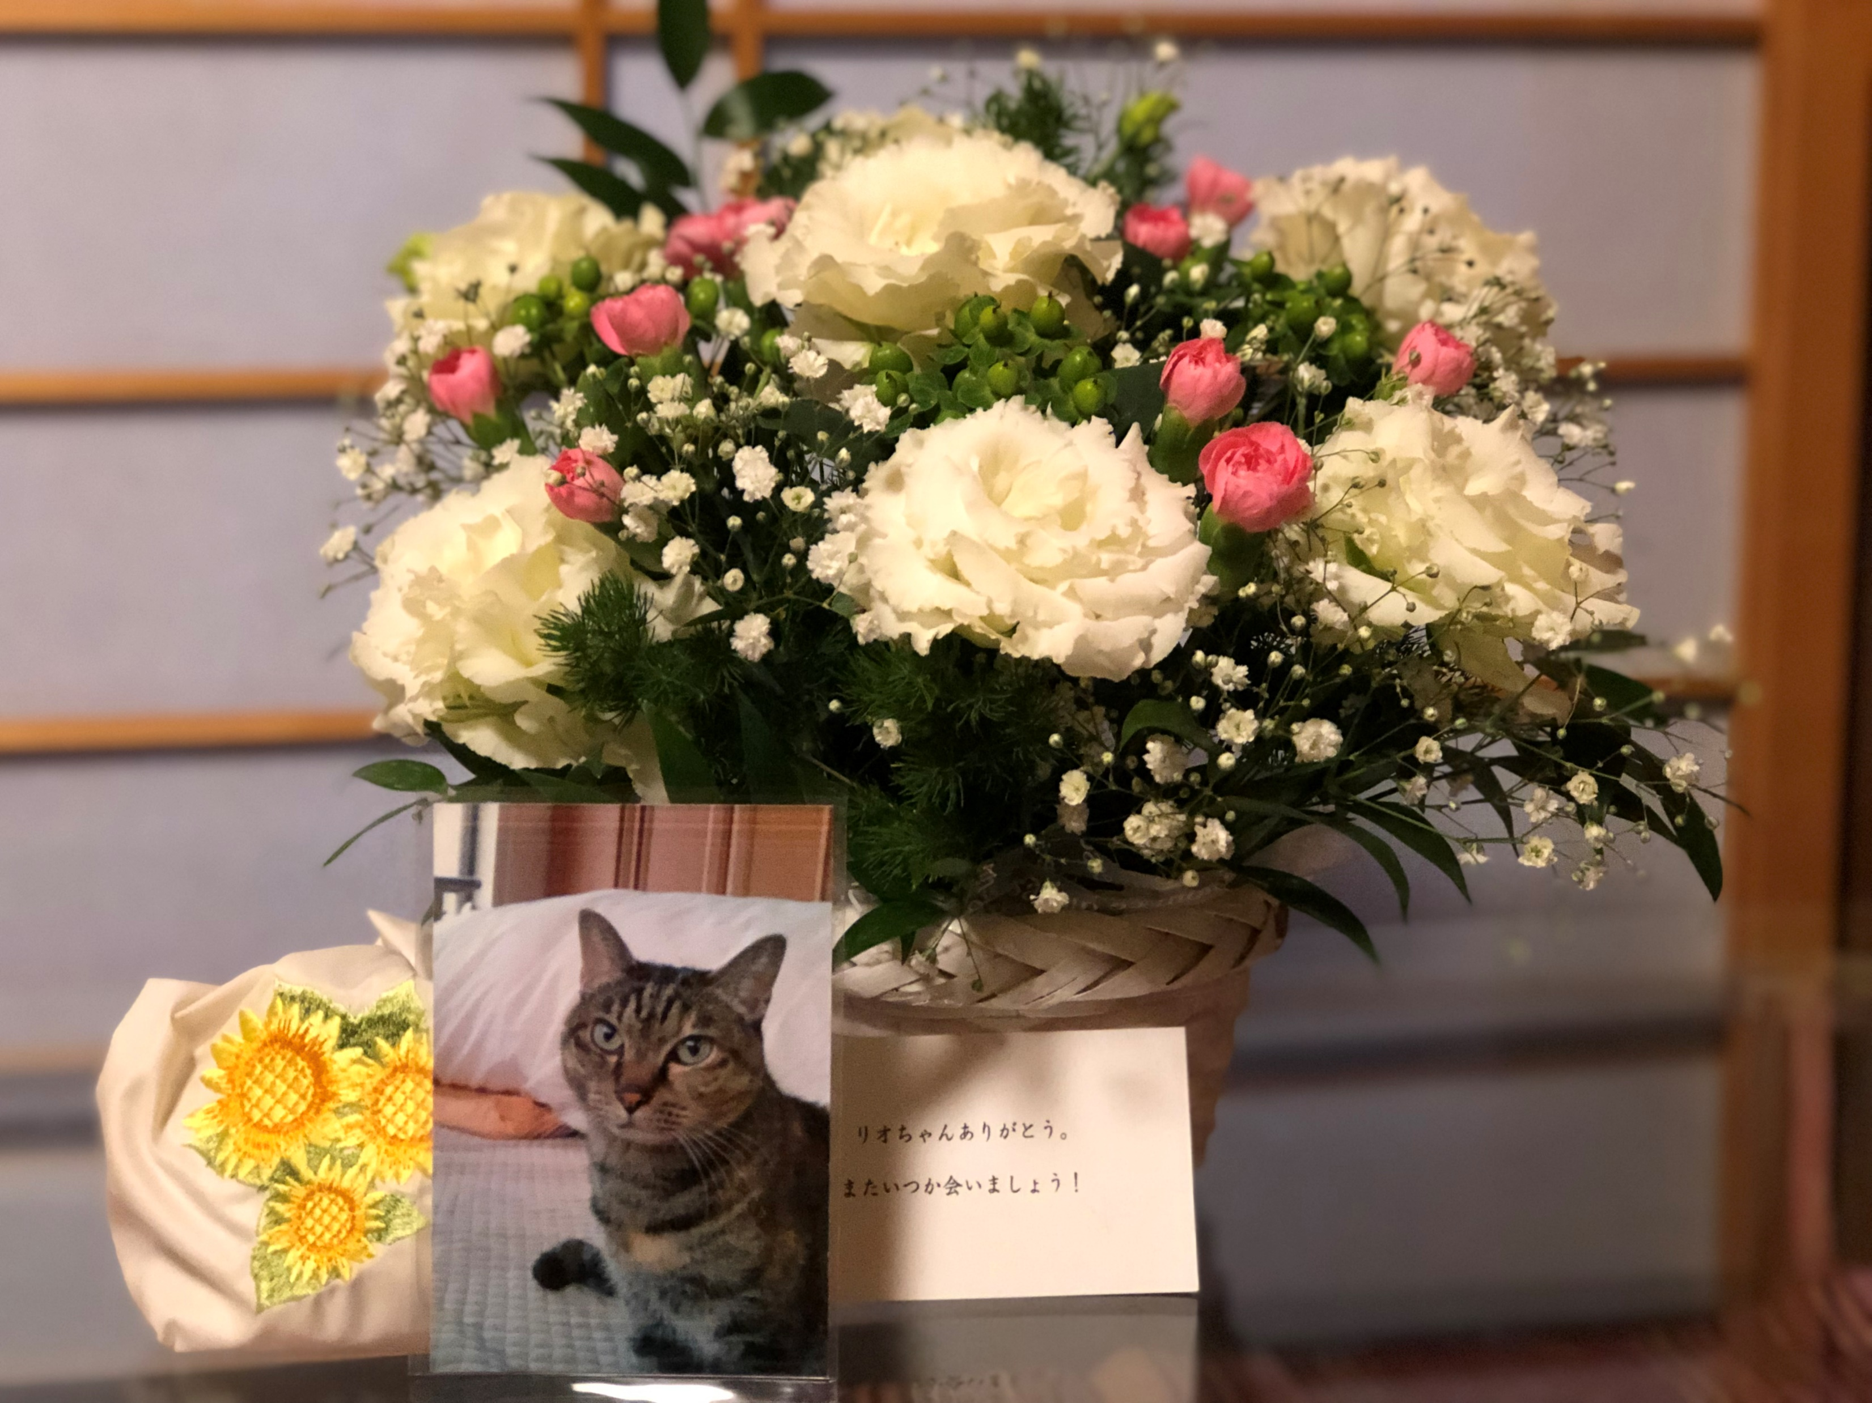
終わりに
Notes:
16年前、母をしっかり看取れなかった私。
リオは16年をかけて、はじめはアニマルコミュニケーションからスタートし、紆余曲折を経てアニマルレイキまで私を導いてくれた。
命への向きあい方を教えてくれたと思う
ある意味リオの死は私の今までのステージの修了書のように思っている
ペットの役割……すべての飼い主とそのペット1匹1匹に物語がある。アニマルレイキはそれを読み解くことを助けてくれると思う。

